Slide 1
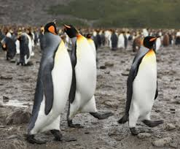
কুর্মিটোলা হাই স্কুল এন্ড কলেজের সপ্তম শ্রেণীর প্রিয় শিক্ষার্থী বন্ধুরা মালটিমিডিয়া অনলাইন
বাংলা ক্লাসে তোমাদের স্বাগত জানাচ্ছি।

Slide 2
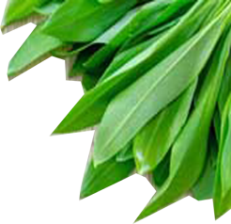
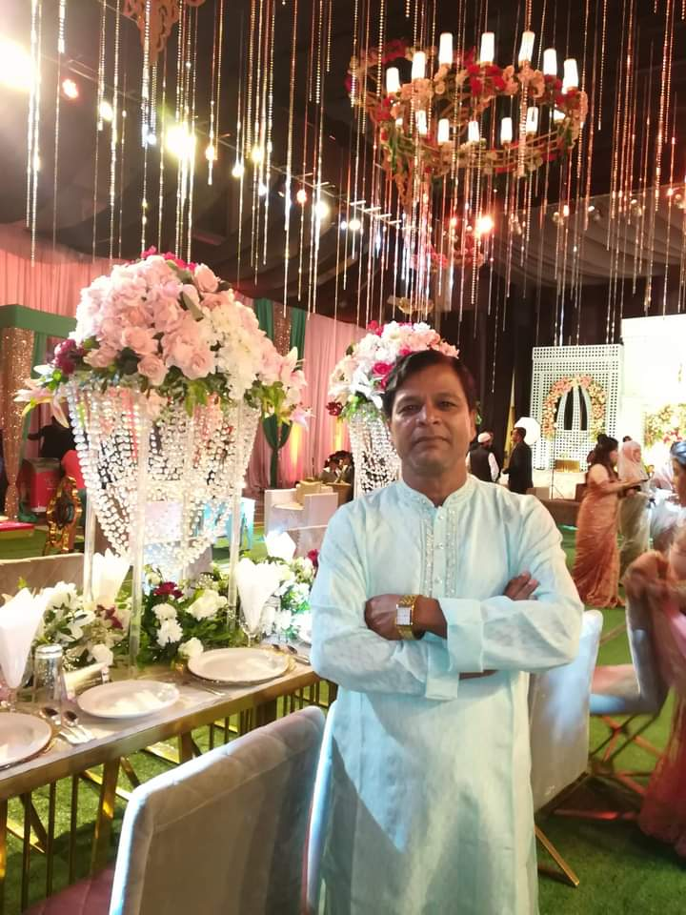
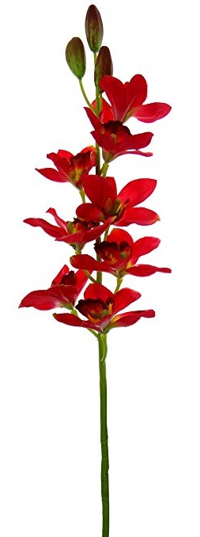
পরিচিতি
শ্রেণিঃসপ্তম
বিষয়ঃবাংলা ১ম পত্র
মোঃ জসীম উদ্দীন
সিনিয়র শিক্ষক
কুর্মিটোলা হাই স্কুল এন্ড কলেজ
খিলক্ষেত ঢাকা- ১২২৯।

Slide 3
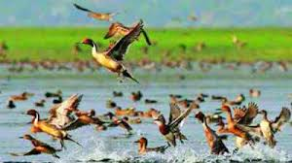
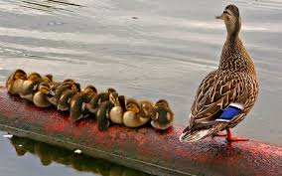
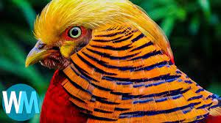
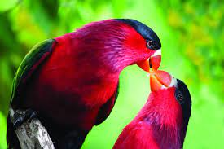
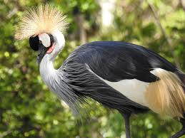
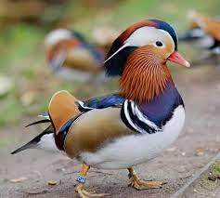
কিছু কি আন্দাজ করতে পেরেছ আজ তোমরা কি শিখতে যাচ্ছ?
ছবি গুলো ভাল করে লক্ষ কর।

Slide 4
আজকের পাঠ
পাখি
লীলা মজুমদার

Slide 5
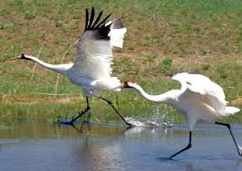
শিখনফল
এই পাঠ শেষে শিক্ষার্থীরা . . .
১। লেখক পরিচিতি উল্লেখ করতে পারবে;
২। নতুন ‍শব্দগুলোর অর্থ লিখতে ও বাক্য গঠন করতে পারবে;
৩। প্রমিত উচ্চারণে গল্পটি পড়তে পারবে;
৪। লীলা মজুমদার গভীর মমত্বের সাথে প্রাণীদের প্রতি ভালোবাসার কথা বলেছেন তার বর্ণনা করতে পারবে;

Slide 6
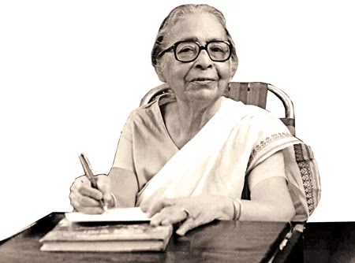
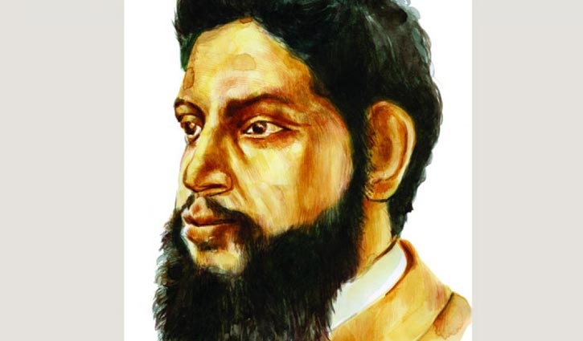
নাম
লীলা মজুমদার
জন্ম: ১৯০৮ সালে কোলকাতার রায় পরিবারে
জন্ম
পৈত্রিক নিবাস
বাংলাদেশের ময়মনসিংহে
সাহিত্য সাধনা
শিশু কিশোর সাহিত্যিক;
উপেন্দ্রকিশোর রায়চৌধুরির ভাইঝি
মৃত্যু:
২০০৭ সালে ৯৯ বছর বয়সে মারা যান

Slide 7
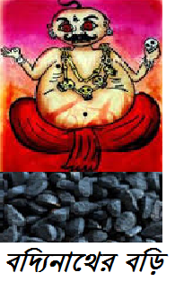
লেখার বৈশিষ্ট্য
আকাশ-ছোঁয়া কল্পনা, নির্মল হাস্য-কৌতুক ও গল্প লেখার বিশেষ ঢং

Slide 8
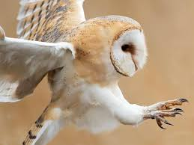
একক কাজ
উত্তর এখানে আছে
১৯০৮ খ্রিষ্টাব্দে
কোলকাতায়
শিশু সাহিত্যিক, তার চাচা।
২০০৭ সালে
দেখি কে আগে বলতে পার
লীলা মজুমদার কত সালে জন্ম গ্রহন করেন?
তিনি কোথায় জন্ম গ্রহন করেন?
উপেন্দ্রকিশোর চৌধুরী কে ছিলেন?
তিনি কত সালে মৃত্যু বরন করেন?

Slide 9
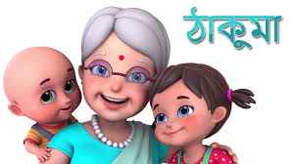
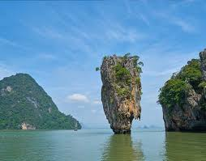
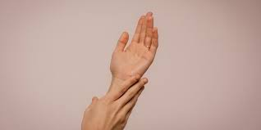
শব্দ
অর্থ
দিম্মা
দিদিমা
ভারত মহাসাগরে অবস্থিত দ্বীপ
আন্দামান
বিঘত
আধা হাত পরিমান

Slide 10
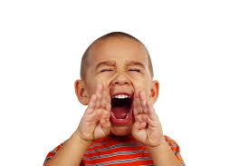
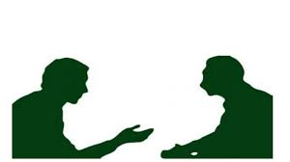
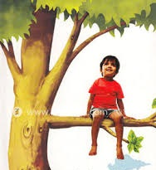
শোরগোল
চিৎকার,চেঁচামেচি
আঁচড়ে-পাঁচড়ে
আঁচড়ে-পাঁচড়ে
অনেক চেষ্টা করে
চোখের পলক না ফেলে
একদৃষ্টে
মগডাল
উপরের ডাল

Slide 11
জোড়ায় কাজ
শব্দ গুলো দিয়ে বাক্য তৈরী কর তো দেখি
আন্দামান
মগডাল
বিঘত

Slide 12
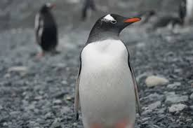
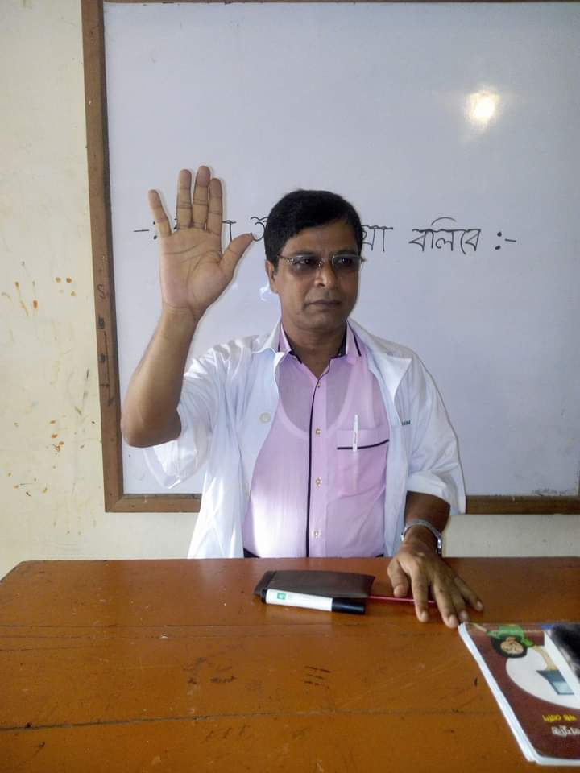
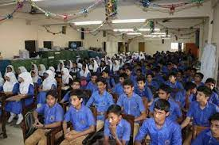
সরব পাঠ

Slide 13
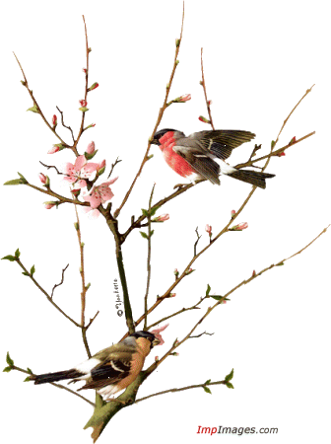
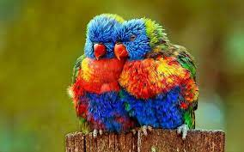
আমিও যে পাখি ভালোবাসি

Slide 14
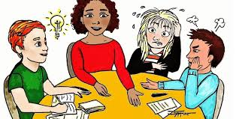
‘কুমু যেন বুনো হাঁসের প্রতিচ্ছবি
’ – কথাটি বুঝিয়ে লিখ।

Slide 15
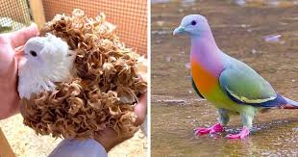
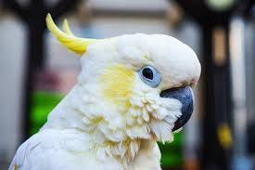
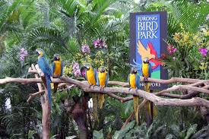
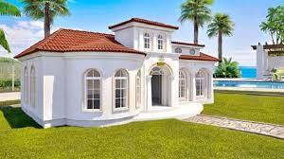
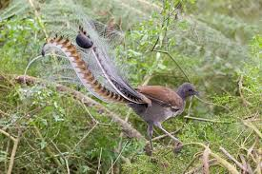
বাড়ির কাজ
মানুষেরা প্রাণীর প্রতি কিরূপ বিরূপ আচরণ করে? আলোচনা কর।

Slide 16
